Slide 1
Unión de Voluntades para Transformar Realidades Sociales
ASOCIACIÓN RED DE PROYECCIÓN SOCIAL PARA EL SER HUMANO - PROSOSERH
Juan Pablo Triana Velásquez
Coordinador General Administrativo

Slide 2
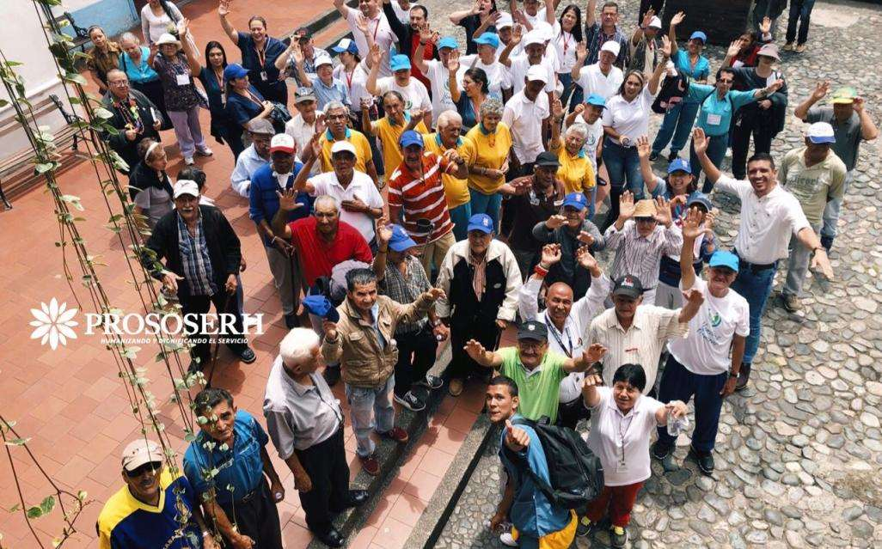
La articulación nos permite responder a los desafíos que nos superan individualmente.

Slide 3
Buenas Prácticas del Trabajo en Red
2004
Fortalecimiento de Organizaciones Sociales
DESARROLLO SOSTENIBLE
2004 - 2020
2004
8CPSAM
120 PM
2012
15 CPSAM
625 PM
2014
13 CPSAM
935 PM
2020
16 CPSAM
+1000 PM
Aprovechamiento del Recurso Humano

Slide 4
Nos articulamos con otras organizaciones

Slide 5
¿Qué hemos logrado?
FORTALECIMIENTO DEL SECTOR SOCIAL GENERANDO UN MAYOR IMPACTO COLECTIVO EN LAS ORGANIZACIONES
AUMENTAMOS LA FORMALIZACIÓN PRODUCTIVA, EMPRESARIAL Y DE AUTO-GESTIÓN
GENERAMOS MAYOR CONOCIMIENTO

Slide 6
Buenas Prácticas del Trabajo en Red frente al COVID-19
DECISIONES:
1.Informar
2.Documentar
3.Prevenir
4.Innovar e implementar

Slide 7
Agradecimientos
Datos de contacto para compartir la buena práctica:
Juan Pablo Triana Velásquez
Coordinaciongeneral@prososerh.org
3147007298

